Slide 1
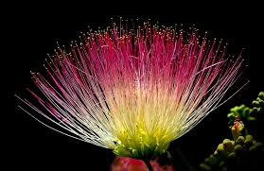

Slide 2
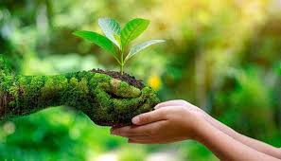
স্বাগতম

Slide 3
শিক্ষক পরিচিতি
কৃষ্ণপদ বর্মন
সহকারি শিক্ষক,
বাদামতলা ডি.এন.সরকারি প্রাথমিক বিদ্যালয়
দাকোপ,খুলনা।

Slide 4
পাঠ পরিচিতি
শ্রেণি- ৪র্থ
বিষয়- প্রাথমিক বিজ্ঞান
অধ্যায়- ১ম (জীব ও পরিবেশ)
বিষয়বস্তু- পরিবেশের পরিবর্তন
সময়- ৪০ মিনিট

Slide 5
শিক্ষণফল
১.২.১ বিভিন্ন প্রাকৃতিক কারণে (ঝড় ঝঞ্ঝা ভূমিকম্প ইত্যাদি) পরিবেশের পরিবর্তন ঘটে
তা উল্লেখ করতে পারবে।
১.২.২ মানুষ তার নিজের প্রয়োজনে বিভিন্ন প্রাকৃতিক সম্পদের ব্যবহারের মাধ্যমে পরিবেশের
পরিবর্তন ঘটাচ্ছে তা ব্যাখ্যা করতে পারবে।

Slide 6
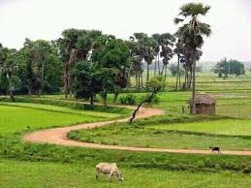
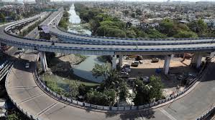
নিচের ছবি দুটি ভালো করে লক্ষ্য করি

Slide 7
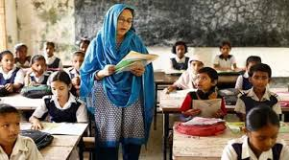
আজকের পাঠ
পরিবেশের পরিবর্তন

Slide 8
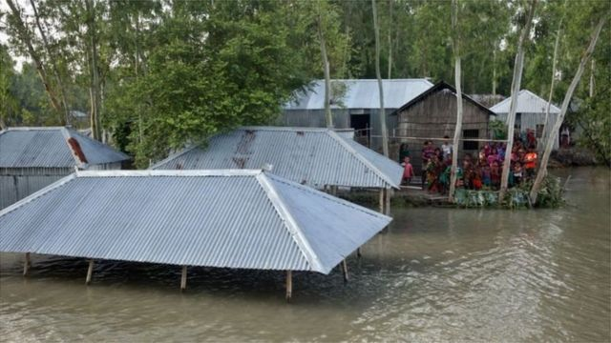
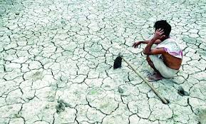
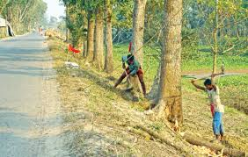
প্রাকৃতিক দূর্যোগ এবং মানুষের নানা কর্মকান্ডের কারণে পরিবেশের পরিবর্তন হয়।

Slide 9
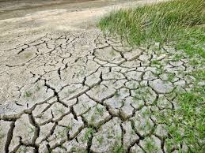
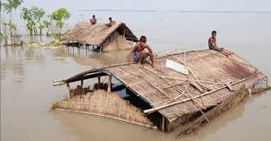
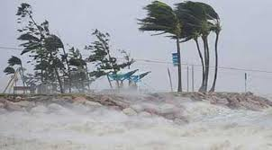
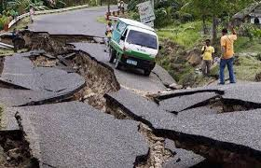
খরা
বন্যা
ঝড়
ভূমিকম্প
প্রাকৃতিক দূর্যোগ যেমন-খরা,বন্যা,ঝড়,ভূমিকম্পের কারণে পরিবেশের পরিবর্তন ঘটে।

Slide 10
পরিবেশ পরিবর্তনের কারণ
খরা
বন্যা
ঝড়
ভূমিকম্প

Slide 11
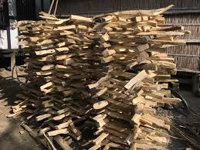
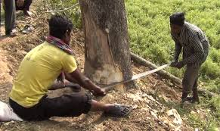
মানুষ তার প্রয়োজনীয় জ্বালানি এবং গৃহনির্মাণ সামগ্রীর জন্য অনবরত গাছ কেটে চলছে।

Slide 12
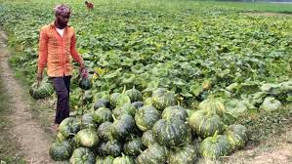
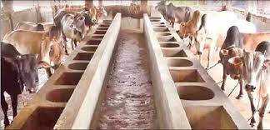
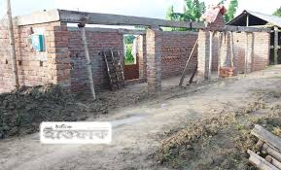
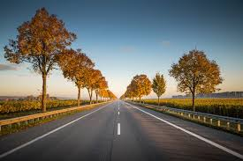
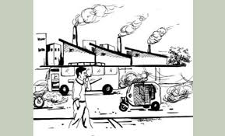
আবার শস্য উৎপাদন,খামার তৈরি এবং বাড়িঘর,রাস্তা-ঘাট, ও কলকারখানা তৈরিতে গাছপালা কেটে বনভূমি নষ্ট করছে।

Slide 13
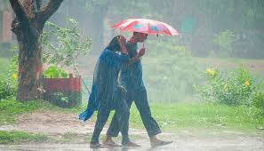
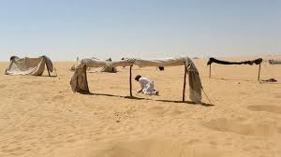
পরিবেশের পরিবর্তনের ফলে বৃষ্টিপাত এবং তাপমাত্রার পরিবর্তন ঘটে।

Slide 14
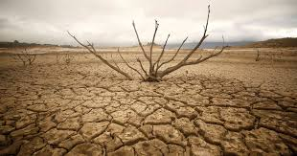
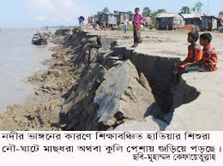
বৃষ্টিপাত এবং তাপমাত্রার পরিবর্তনের কারণে বিভিন্ন প্রাকৃতিক দূর্যোগ যেমন- বন্যা,খরা,ঝড় এবং ভূমিধস হতে পারে।

Slide 15
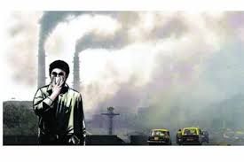
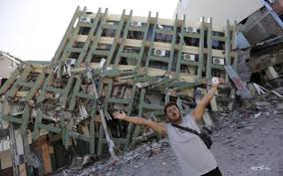
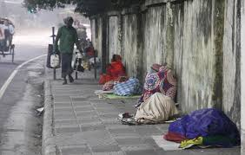
প্রাকৃতিক দূর্যোগের ফলে মানুষ ও অন্যান্য জীবের জীবন এবং বাসস্থান মারাত্মকভাবে ক্ষতিগ্রস্থ হয়।

Slide 16
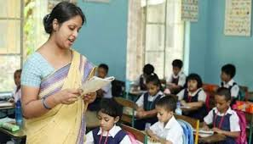
তোমাদের প্রাথমিক বিজ্ঞান বইয়ের ৯ পৃষ্ঠা খোল এবং মন দিয়ে পড়।

Slide 17
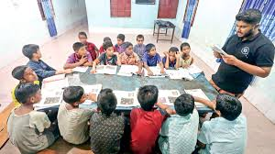
দলীয় কাজ
দল নং-১
কয়েকটি প্রাকৃতিক দূর্যোগের কারণ লিখ।
দল নং-২
গাছপালা কাটার কারণ গুলি কি কি?

Slide 18
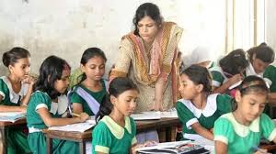
মূল্যায়ন
১। পরিবেশ পরিবর্তনের কারণ কি?
২। বনভূমি নষ্টের কারন কি?

Slide 19
বাড়ির কাজ
পরিবেশ পরিবর্তন ৫টি বাক্যে লিখ

Slide 20
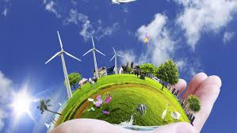
ধন্যবাদ

